Slide 1

Huang
Schooltv: Naar school in China - Leren van elkaar.

Slide 2
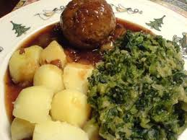
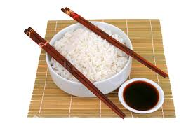


https://www.youtube.com/watch?v=zg1bDpnn-aI

Slide 3
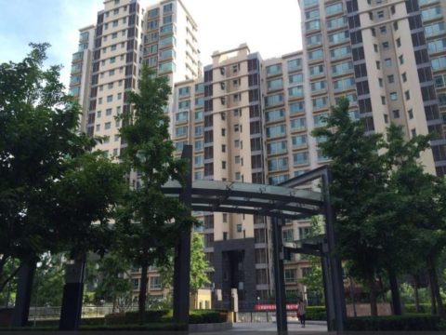
Huizen in beijing

